Slide 1
Профилактика внутрибольничных инфекций как важнейшая составляющая качества и безопасности медицинской помощи
Старшая медицинская сестра
отделения реанимации и интенсивной терапии
ГБУЗ «Самарский областной клинический онкологический диспансер»
Екатерина Александровна Богуш

Slide 2
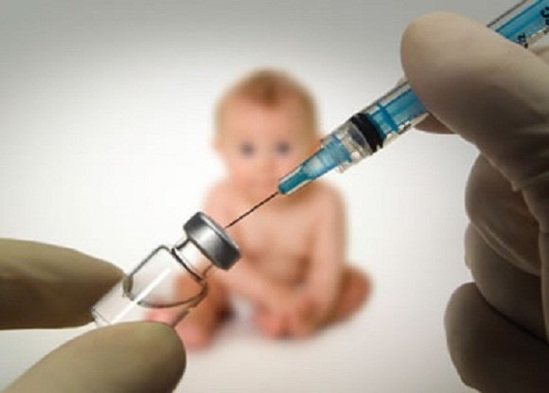
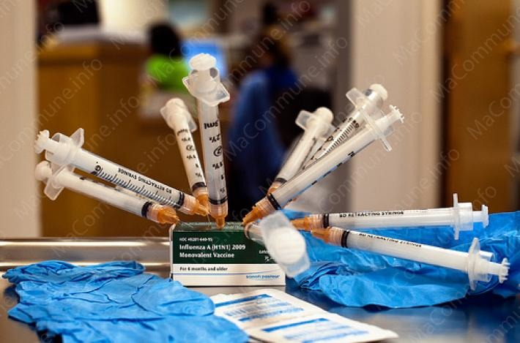
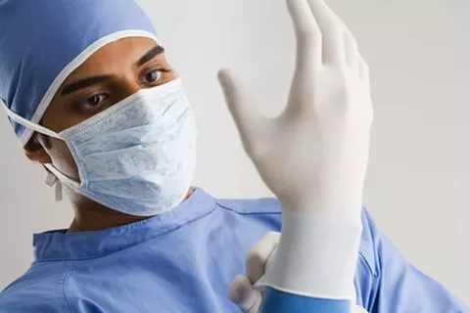
Предотвращение передачи инфекции:
Своевременная плановая
иммунизация против гепатита
«В» медицинских работников;
Использование СИЗ;
Наличие одноразовых расходных материалов;
Достаточное количество и шаговая
доступность дозаторов
с кожным
антисептиком.

Slide 3
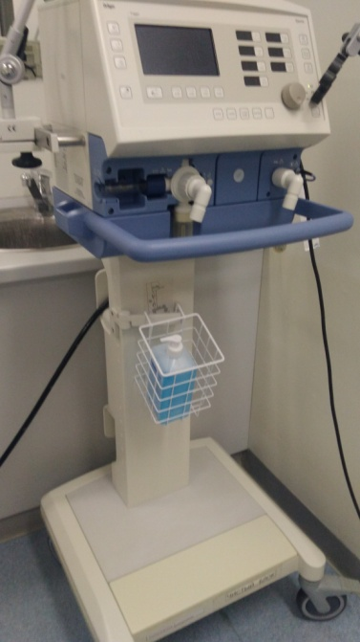
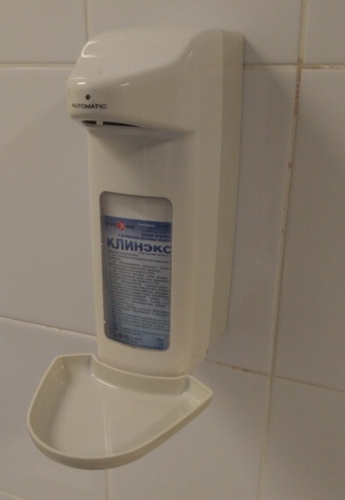
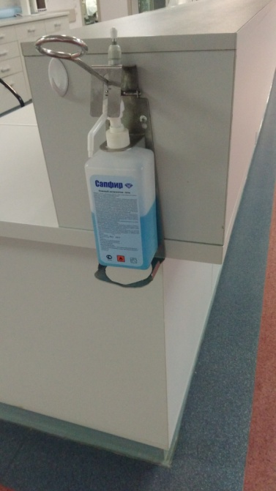
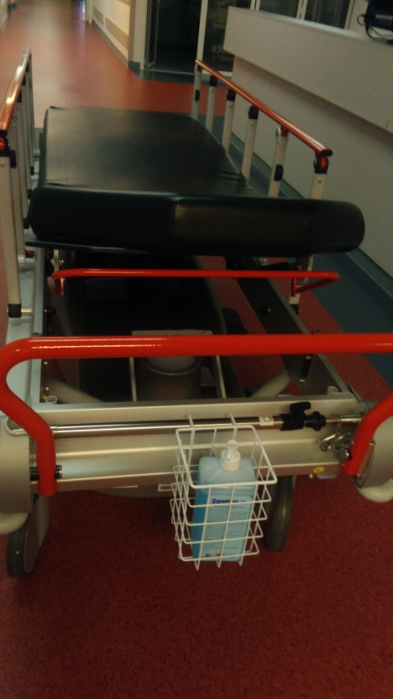
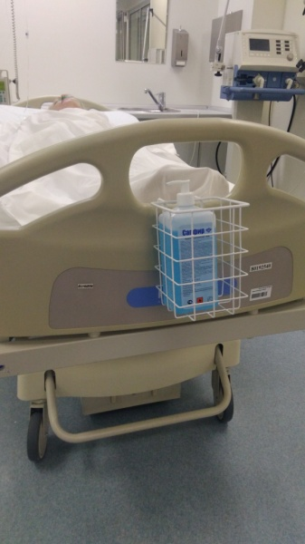
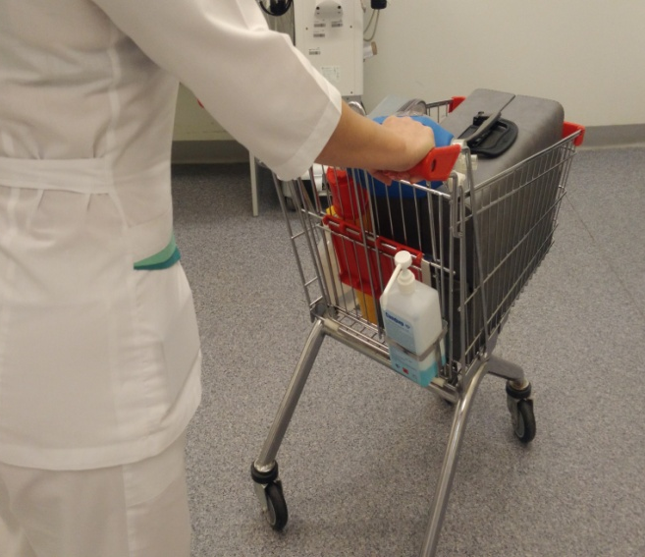
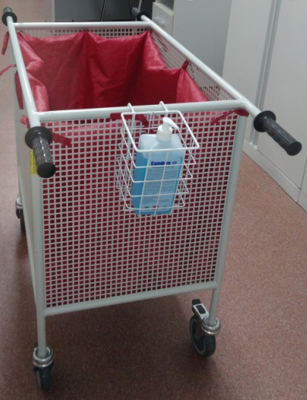
Доступность кожных антисептиков!!!
в манипуляционном кабинете;
при транспортировке пациентов;
в коридоре;
при входе / выходе в отделении реанимации (септического блока) и в палатах;
при оказании неотложной помощи;
в палате, у/ на кровати и т.д.

Slide 4
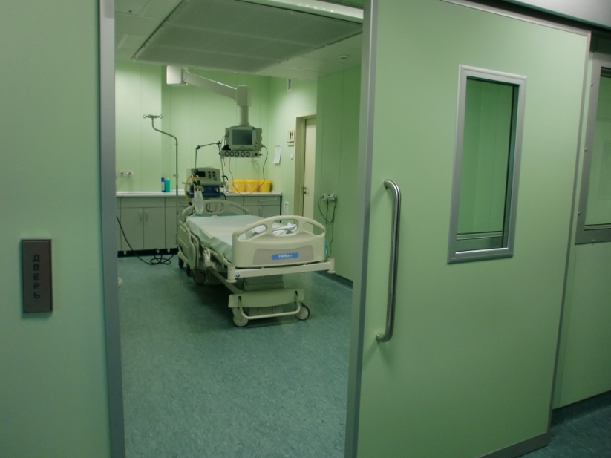
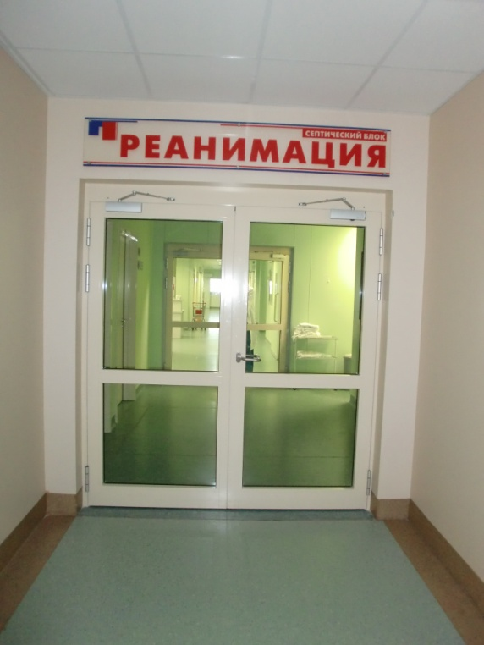
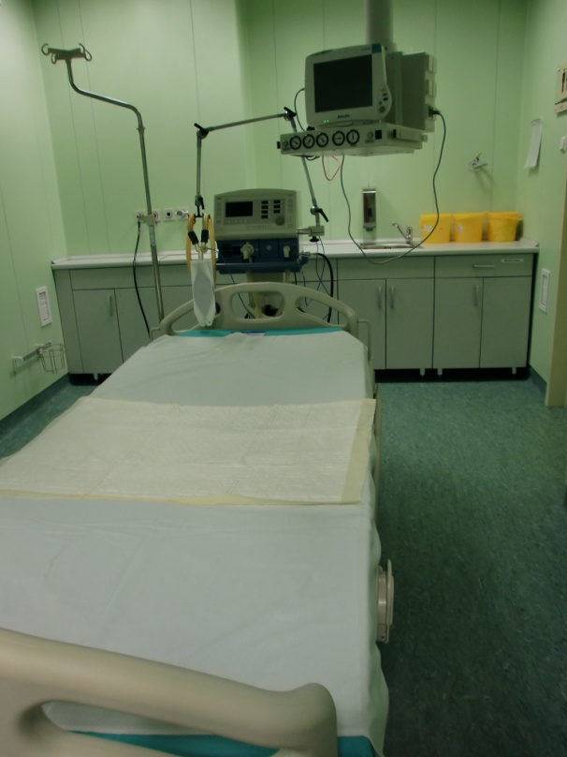
Изоляция пациентов

Slide 5
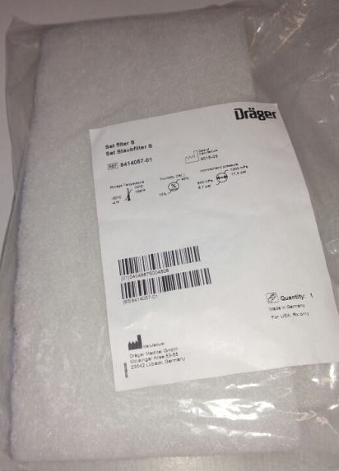
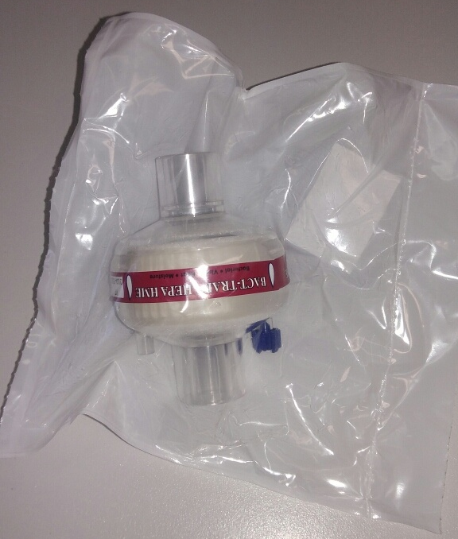
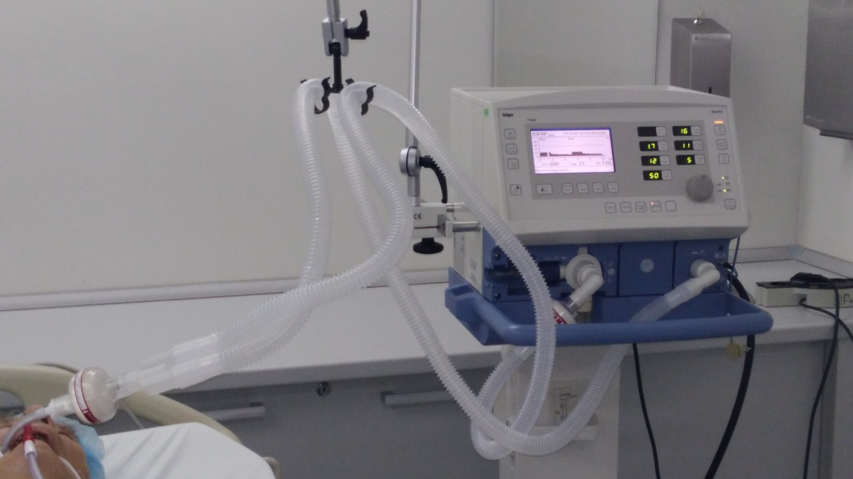
Искусственная вентиляция легких
использование одноразовых дыхательных контуров;
использование пылезащитных фильтров;
использование одноразовых вирусобактериальных фильтров.

Slide 6
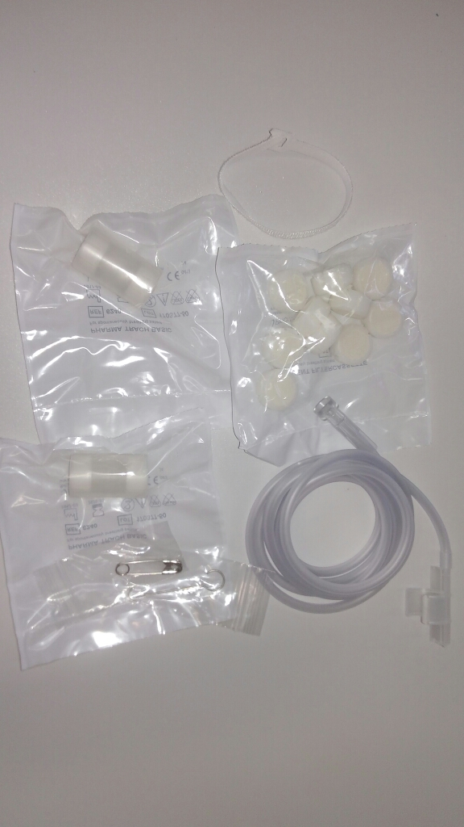
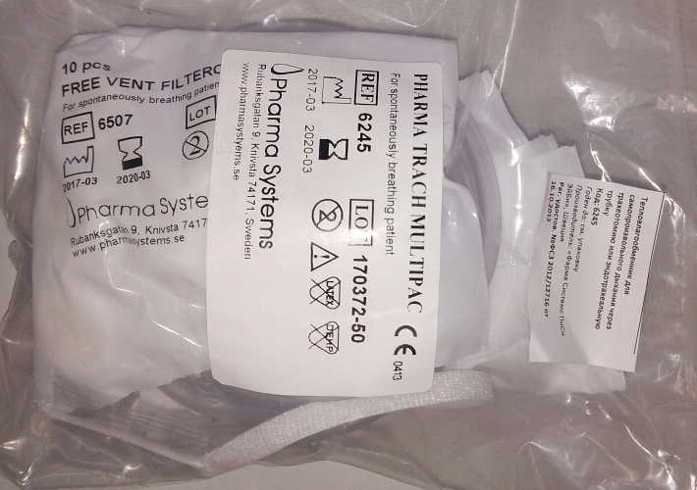
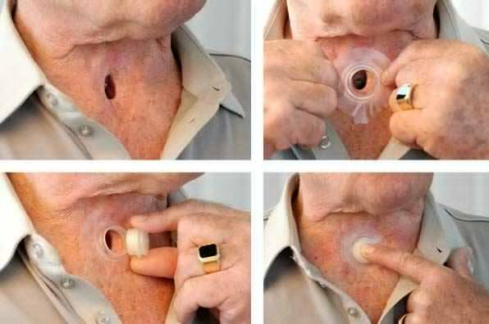
Тепловлагообменник - «искусственный нос»
очистка вдыхаемого воздуха от пыли,
очистка от загрязнений и инфекций (благодаря имеющимся фильтрам),
увлажнение и «выравнивание» температуры входящего воздуха.

Slide 7
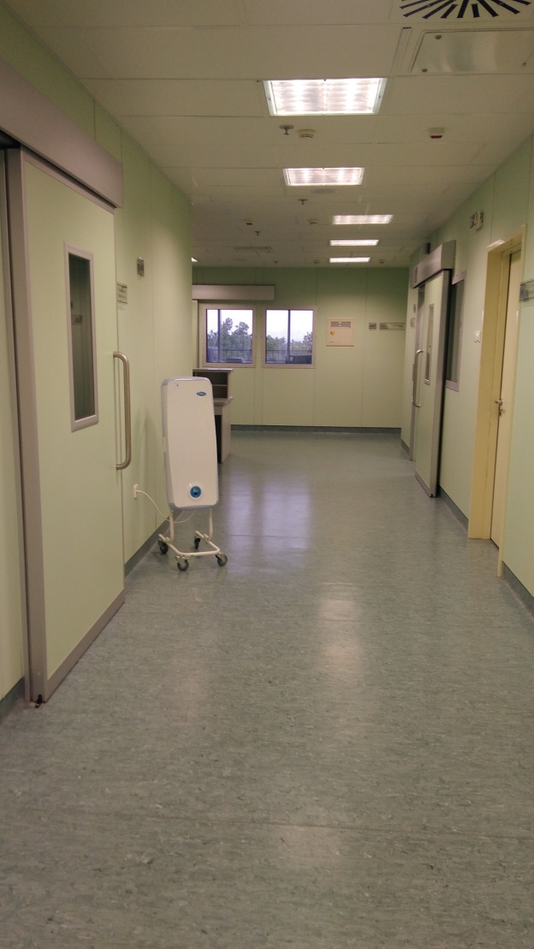
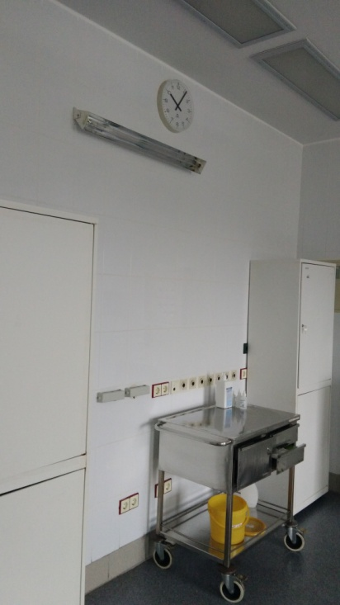
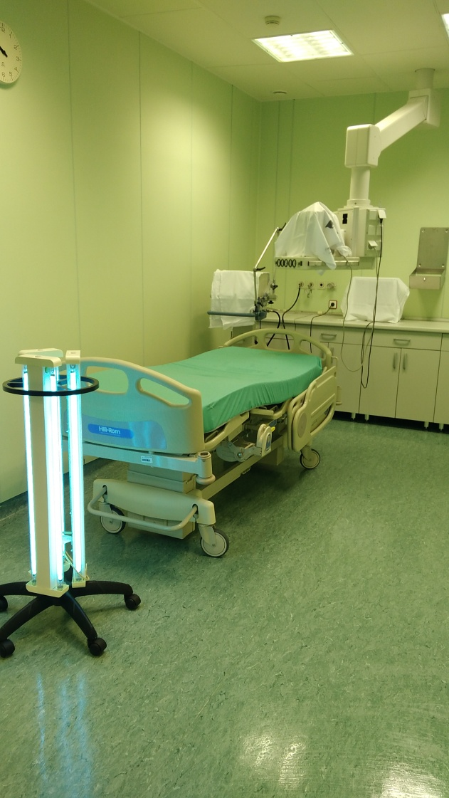
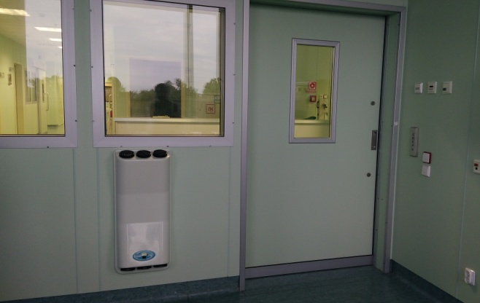
Чистота воздуха

Slide 8
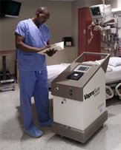
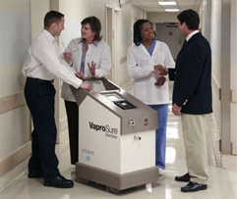
Процедура деконтаминации помещений при помощи системы Vapro Sure® Steris

Slide 9
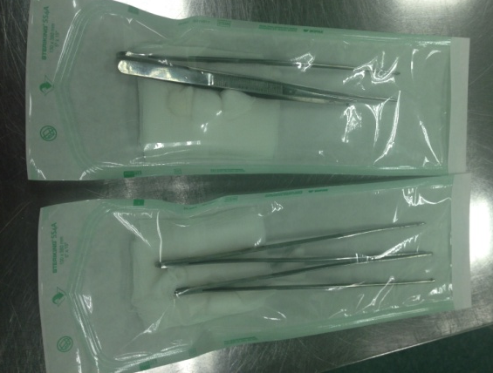
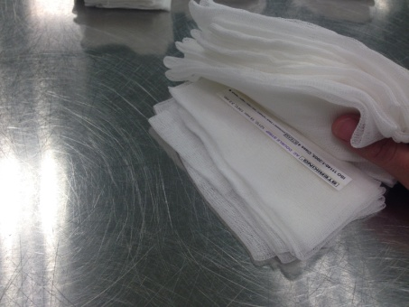
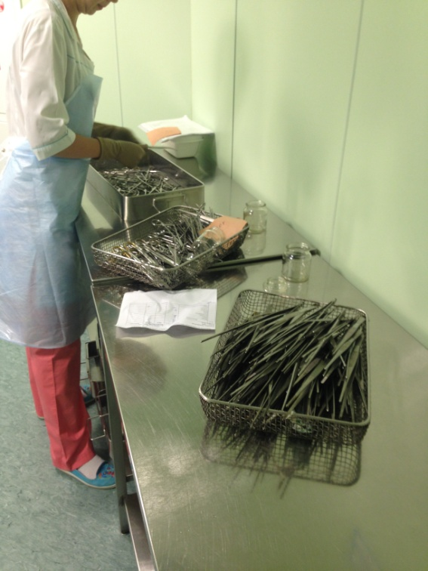
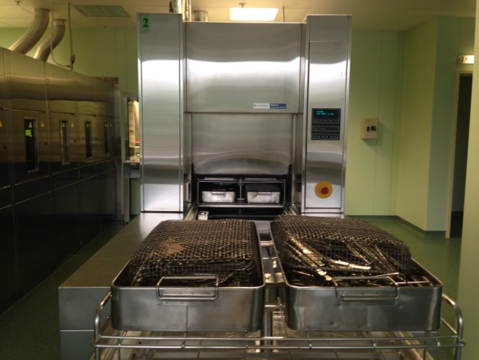
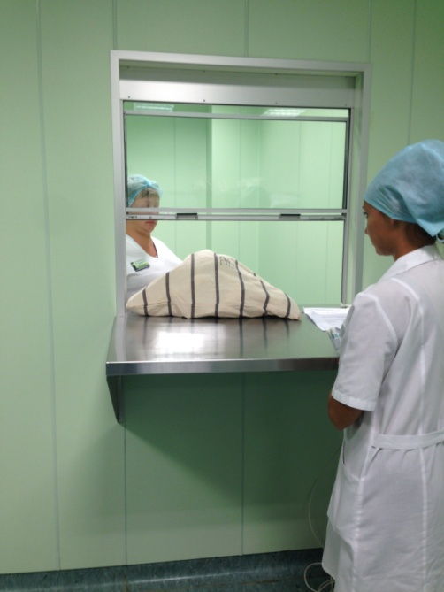
Индивидуальные укладки.
Готовится силами ЦСО:
проведение ПСО;
формирование укладок / наборов;
проведение стерилизации.

Slide 10
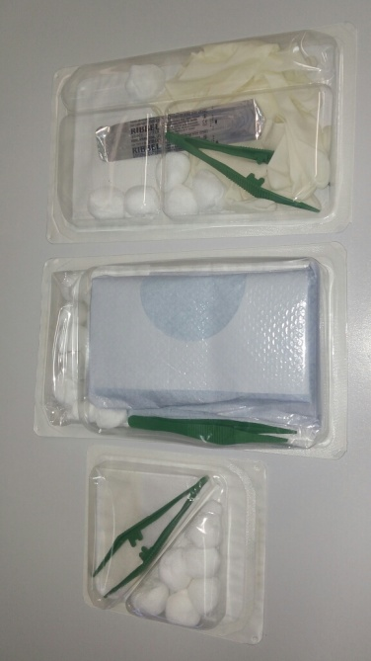
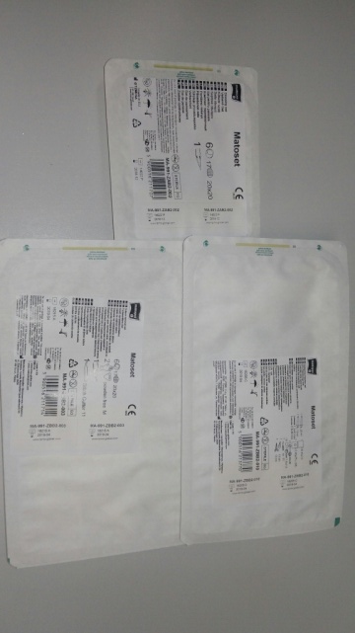
Одноразовые наборы.
Комплект для снятия швов
Набор для постановки мочевого катетера
Набор для центрального прокола
Набор для дренирования плевральной полости
Набор для
эпидуральной анестезии и
и т. д.

Slide 11
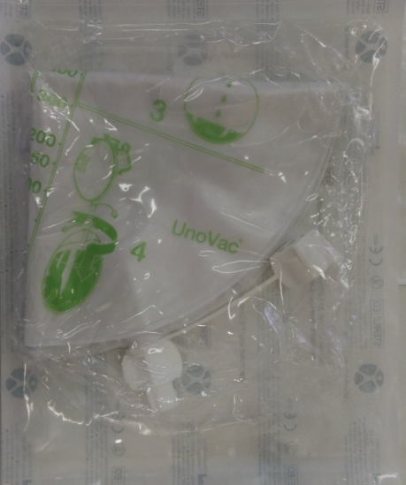
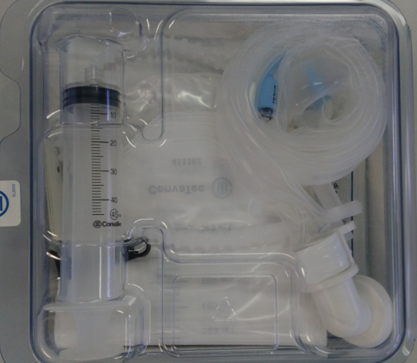
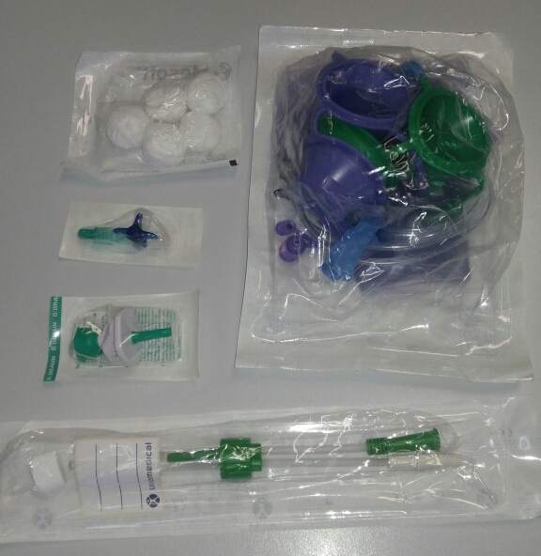
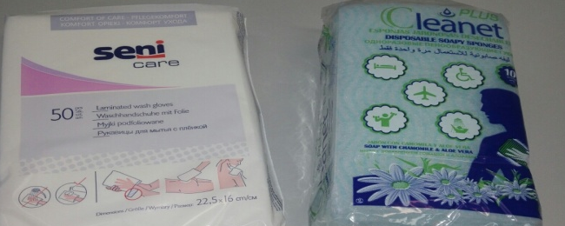
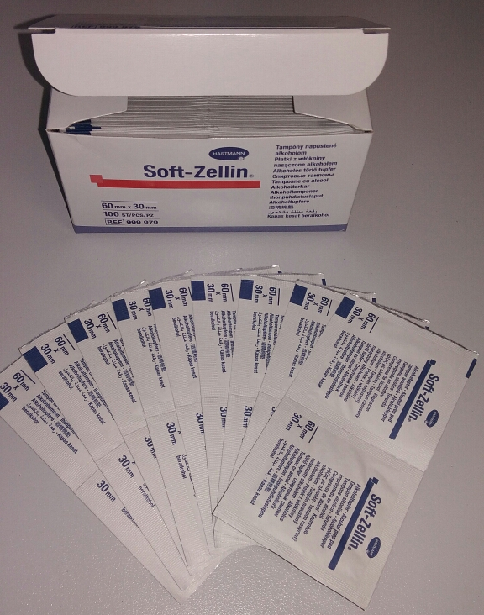
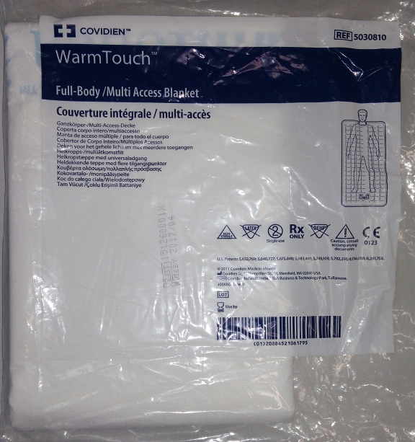
Одноразовые расходные материалы.

Slide 12
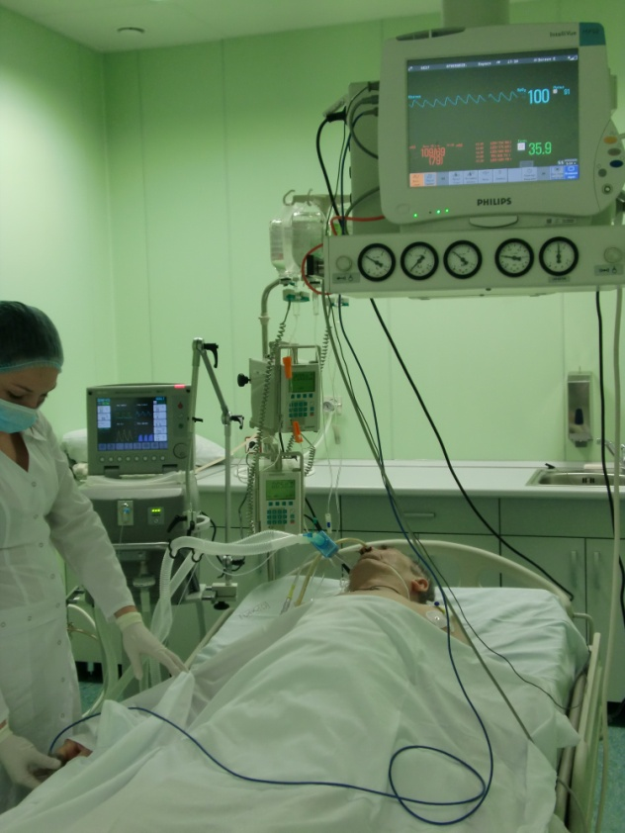
Индивидуальный подход к каждому пациенту
высвобождается время для ухода за пациентом;
обеспечивается комфорт при проведении различных манипуляций;
сокращается вероятность
возникновения ВБИ;
повышается качество
работы персонала;
повышается удовлетворен-
ность пациентов и
их родственников.

Slide 13
ЕВРОПЕЙСКИЙ СТАНДАРТ ОБРАБОТКИ РУК, EN 1500

Slide 14
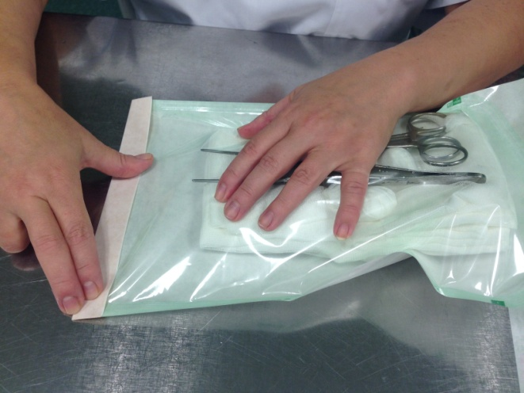
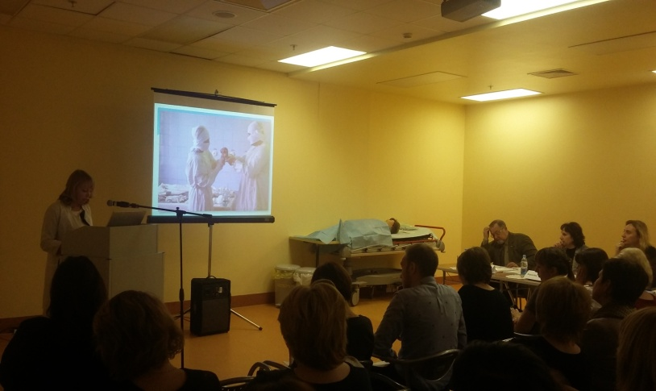
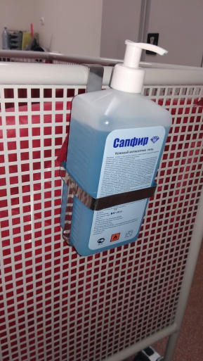
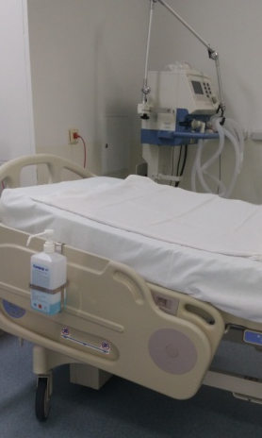
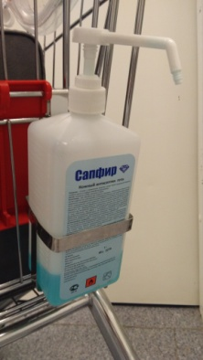
Возможные способы предотвращения ВБИ своими силами
Старшим медицинским сестрам отделения:
проводить выборочную проверку знаний своих сотрудников, алгоритма проведения обработки рук по европейскому стандарту EN 1500;
проверять знания САНПИН 2.1.3.2630-10,
делая акцент на п. 12.2.;
Силами учреждения:
проводить конференции и мастер-классы, с целью
улучшения знаний и овладения практическими навыками;
осуществлять самостоятельную комплектацию
необходимых наборов для работы;
изготовить крепления – держатели для
кожных анитисептиков.

Slide 15
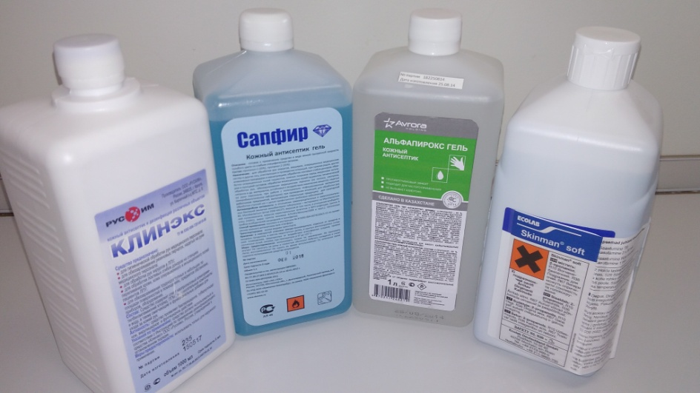
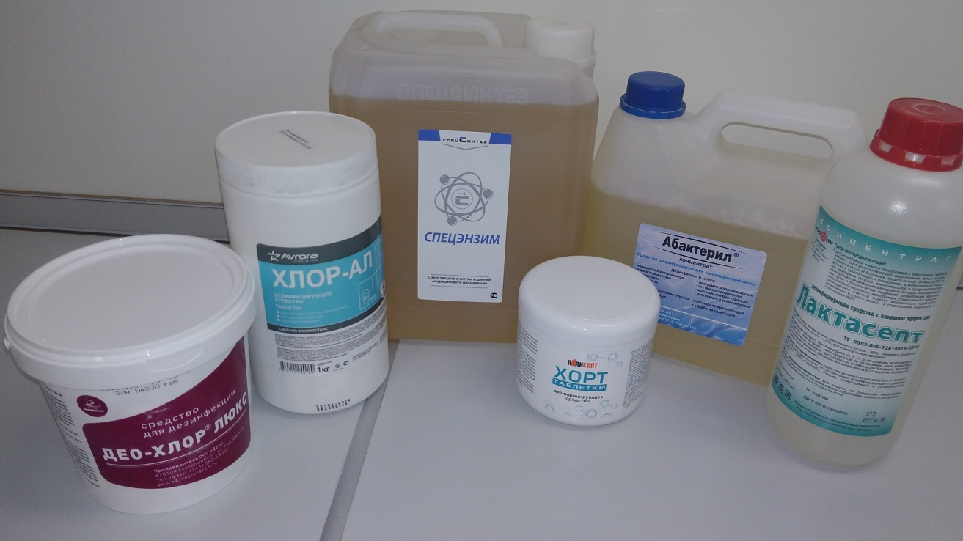
НЕОБХОДИМО СОБЛЮДАТЬ
гигиену, обработку рук;
использование средств
индивидуальной защиты;
все приемы ухода
за пациентом;
использование
современных
средств
дезинфекции.

Slide 16
Благодарю за внимание
E-mail: BogushEA@samaraonko.ru

